Slide 1
Změna klimatu Čísla a fakta (diskuse)
Radim Tolasz
7. listopadu 2022,
RECETOX Brno

Slide 2
CV
ČHMÚ od roku 1986
Absolvent MU (UJEP) Brno
Diplomová práce 1987 „Režim plavenin v povodí Odry“
Doktorská práce 2007 „Databázové zpracování klimatologických dat“
Autor a spoluautor (např. Atlas podnebí Česka)
2003 – 2011 Náměstek ředitele ČHMÚ
2012 – dosud vedoucí Oddělení klimatické změny
Spoluautor aplikace CLIDATA
Expert WMO pro klimatologická data a databáze
Zástupce ČR v IPCC
Externí výuka na OU od 1988

Slide 3
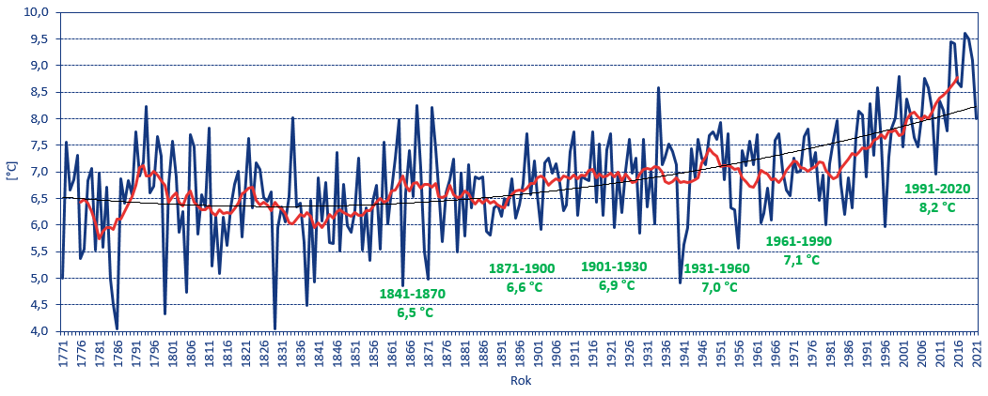
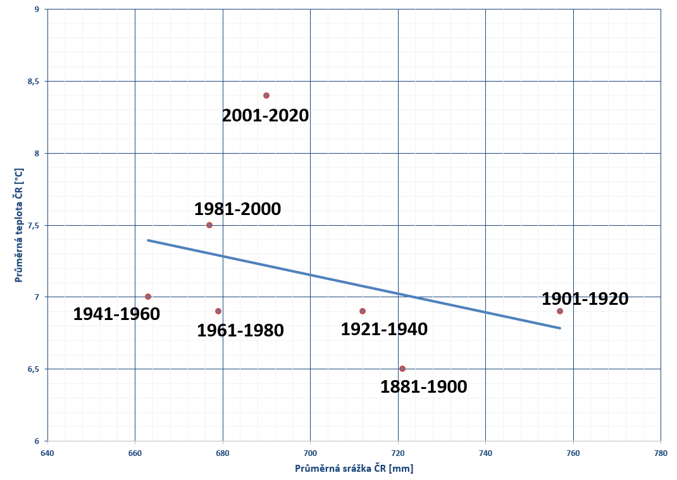
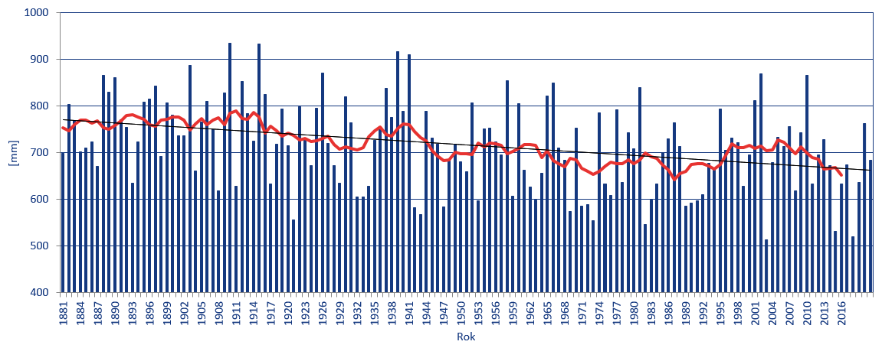
Teploty a srážky v ČR syntetická řada 1771/1881 až 2021

Slide 4
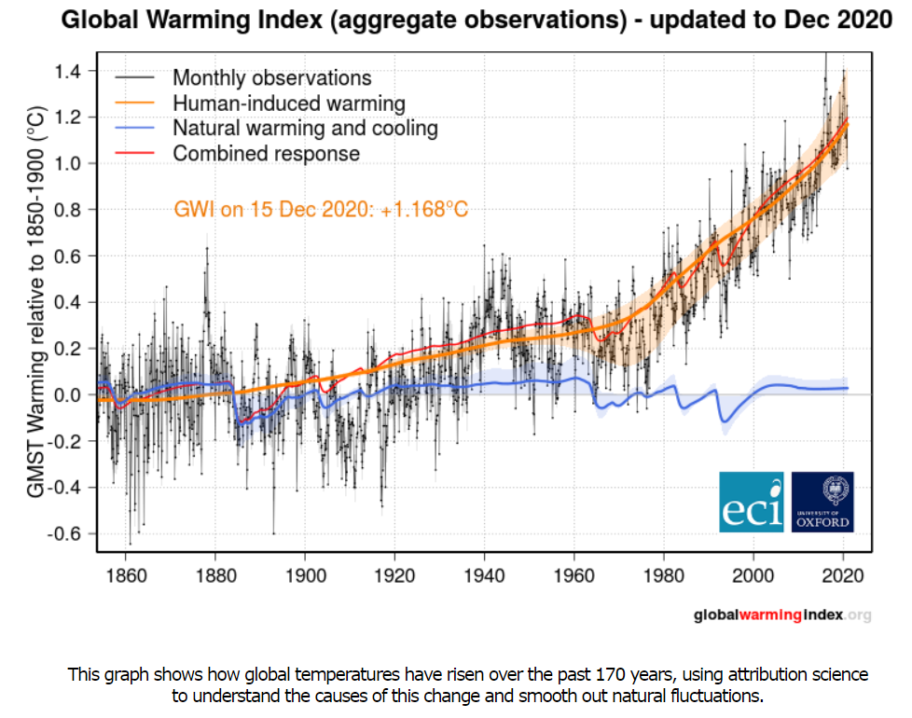
Klimatické faktory
Astronomické (Milankovičovy cykly)
Sluneční záření
Oběžné vlastnosti Země kolem Slunce
Rotace Země a sklon zemské osy
Impakty vesmírných těles
Geografické
Zeměpisná šířka
Rozložení pevnin a oceánů
Všeobecná cirkulace atmosféry
Oceánské proudy
Sopečná činnost
Nadmořská výška, tvary reliéfu, krajinný pokryv, složení atmosféry
Antropogenní
Složení atmosféry
Vlastnosti zemského povrchu (albedo, landuse)
}
oteplování

Slide 5
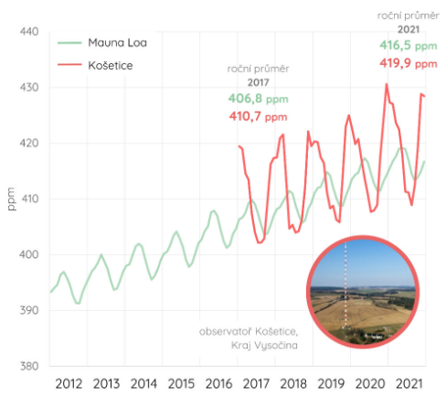
Klimatické faktory
Astronomické (Milankovičovy cykly)
Sluneční záření
Oběžné vlastnosti Země kolem Slunce
Rotace Země a sklon zemské osy
Impakty vesmírných těles
Geografické
Zeměpisná šířka
Rozložení pevnin a oceánů
Všeobecná cirkulace atmosféry
Oceánské proudy
Sopečná činnost
Nadmořská výška, tvary reliéfu, krajinný pokryv, složení atmosféry
Antropogenní
Složení atmosféry
Vlastnosti zemského povrchu (albedo, landuse)
}
oteplování

Slide 6
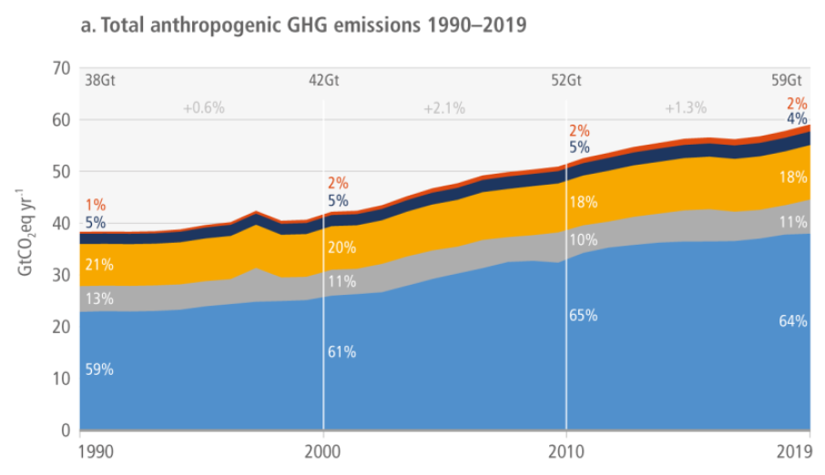
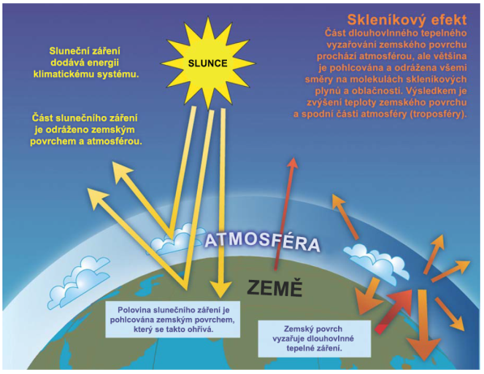
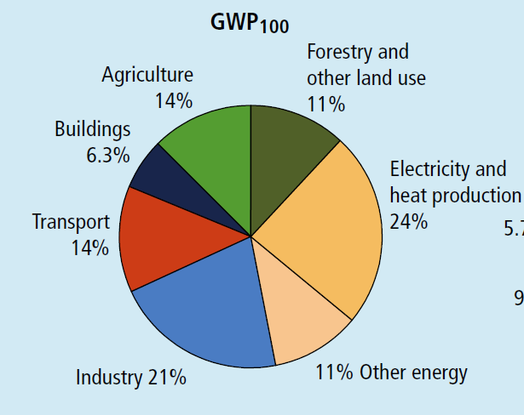
Skleníkové plyny
 | GHG ANO | GHG NE
Glob T_{AVG} | +15 °C | -18 °C
 | CO₂ | CH₄
1780 | 280 ppm | 0,7 ppm
2022 | 420 ppm | 2,1 ppm
 | +48 % | +200 %
IPCC AR6 WGIII (2022)

Slide 7
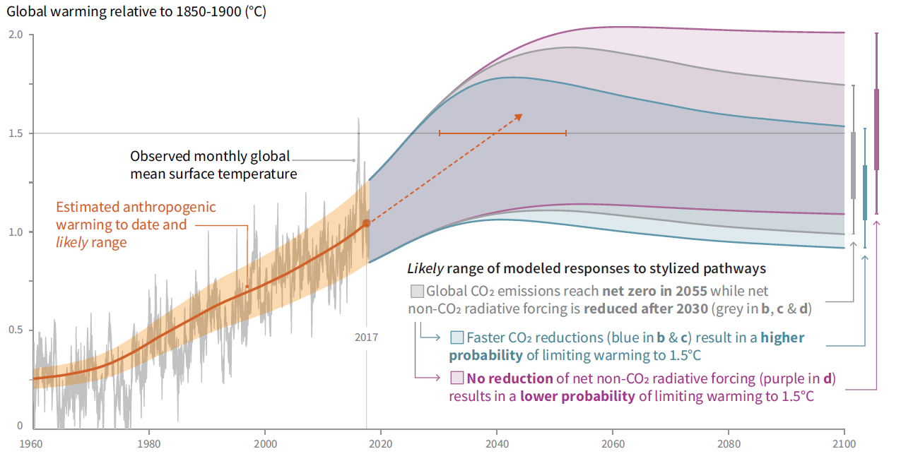
Adaptace & Mitigace

Slide 8
Snižování emisí GHG (Kjótský protokol a Pařížská dohoda)
Kjótský protokol, podpis 1997 a ratifikace 2004, diferencované snižování, v průměru -5,2 %
Pařížská dohoda 12/2015 a ratifikace 11/2016
Aktuální závazky podle Pařížské dohody vedou v roce 2030 k emisím cca +10 % nad rok 2010
IPCC report „Oteplení o 1,5 °C“ z 10/2018
Pro 1,5 °C
Snížení emisí CO₂ o 45 % v roce 2030 oproti 2010, čisté nulové emise 2050
Rychlé změny v energetice, využívání půdy, průmyslu, zemědělství, …
Nedílnou součástí je CDR pro kompenzaci zbytkových emisí a případně pro negativní emise
Pro 2 °C
Snížení emisí CO₂ o 25 % v roce 2030 oproti 2010, čisté nulové emise 2075

Slide 9
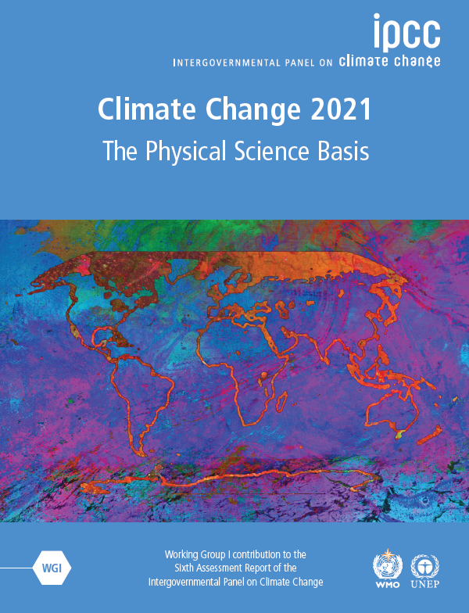
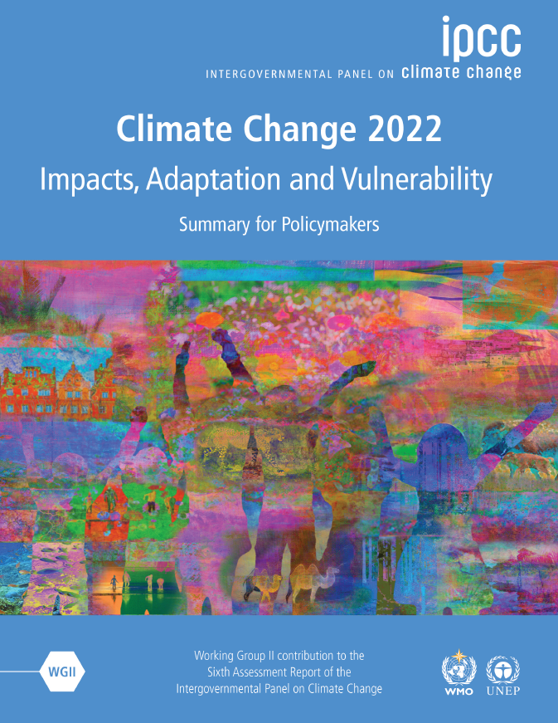
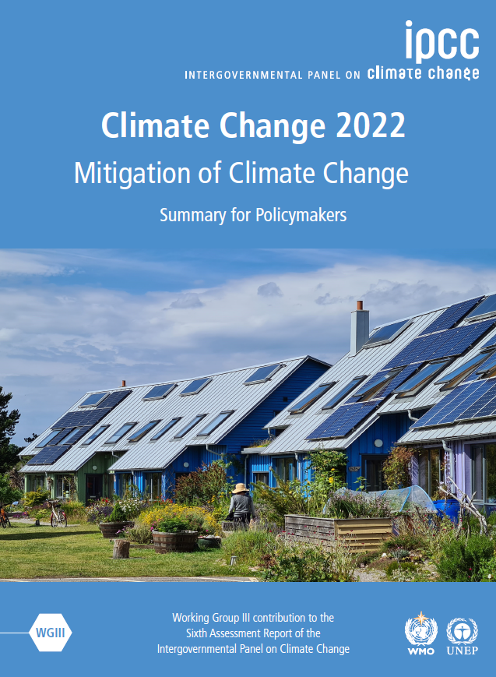
Hodnotící zprávy IPCC
FAR (1990)
SAR (1995)
TAR (2001)
AR4 (2007)
AR5 (2014)
AR6 (2021/2022/2023)
2x 1994
1x 1997
1x 1999
3x 2000
2x 2005
1x 2011
1x 2012
1x 2018
2x 2019

Slide 10
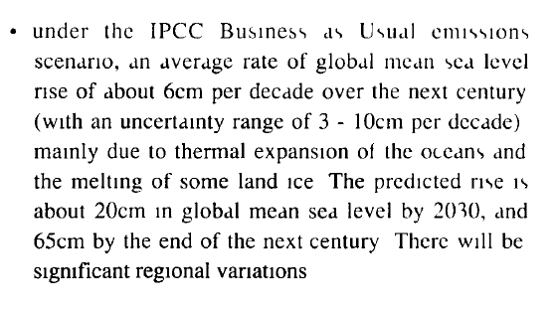
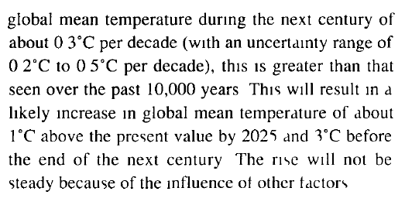
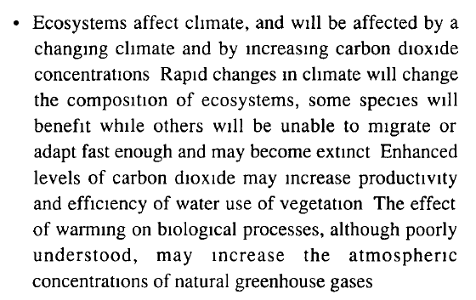
AR1 (1990): Climate Change The IPCC Scientific Assesment

Slide 11
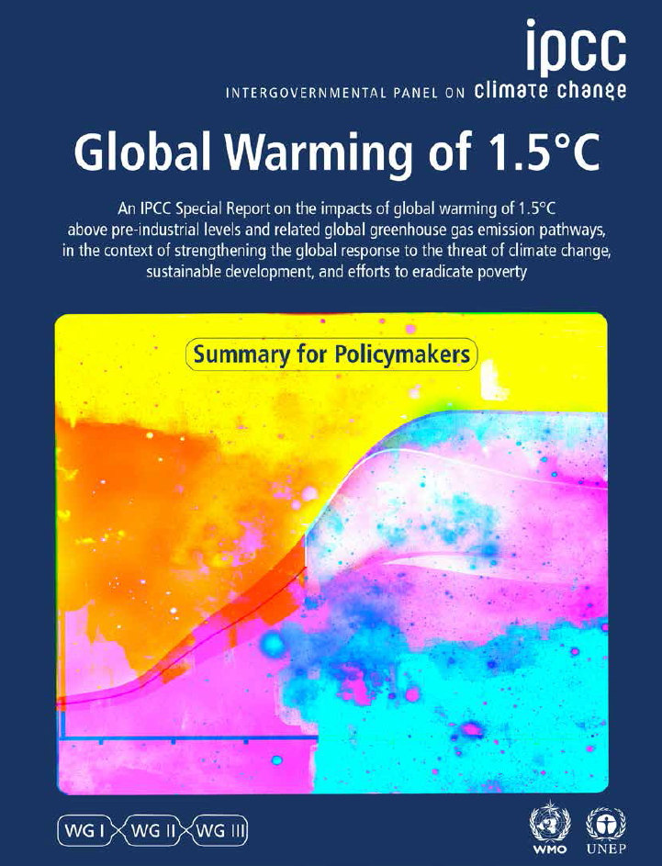
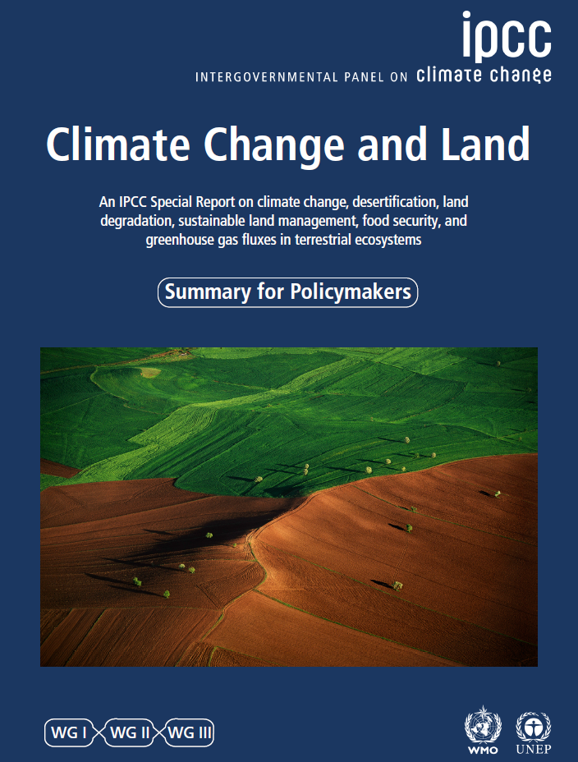
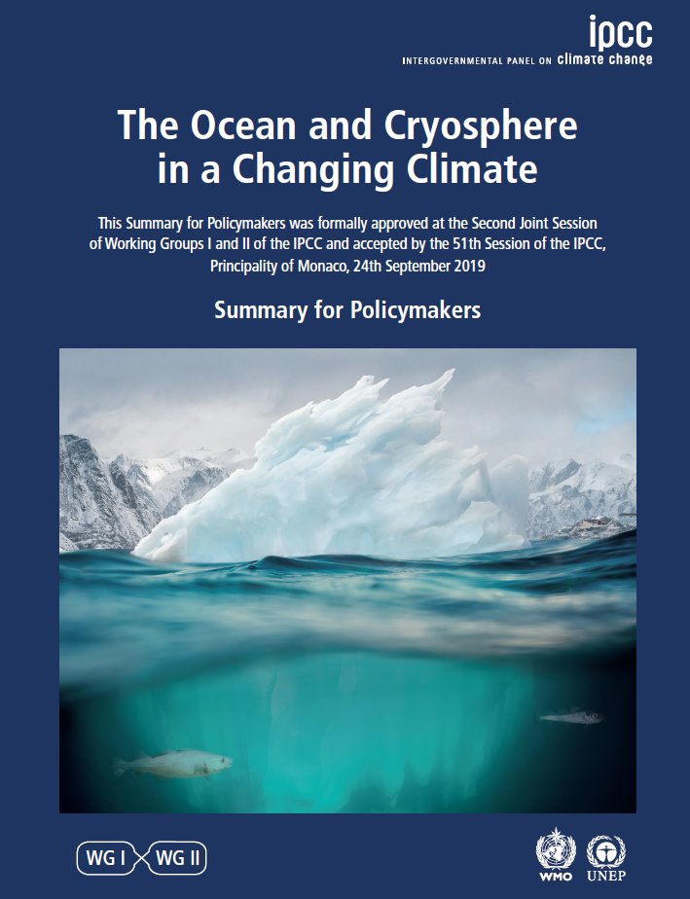
Speciální zprávy IPCC 2018/2019
Oteplení 1,5 °C
Změna klimatu a krajina
Změna klimatu, oceán a kryosféra

Slide 12
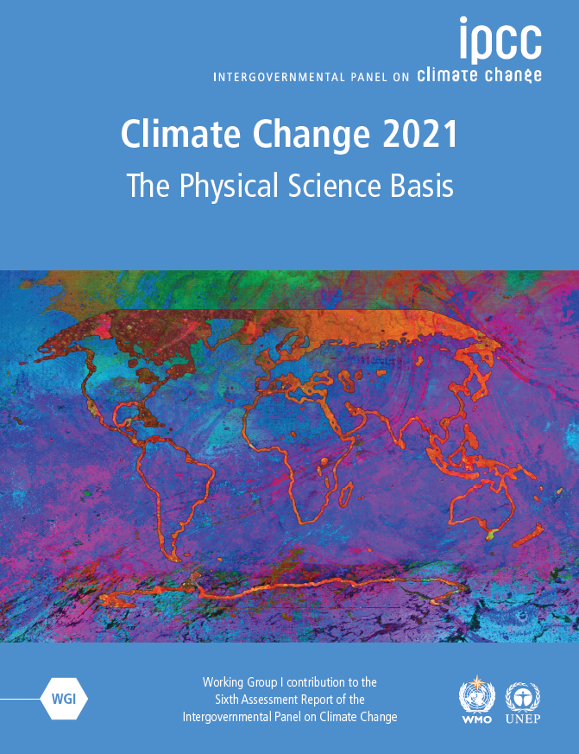
6. hodnotící zpráva IPCC (2021/2022/2023)
WGI
WGII
WGIII
Syntéza
březen 2023

Slide 13
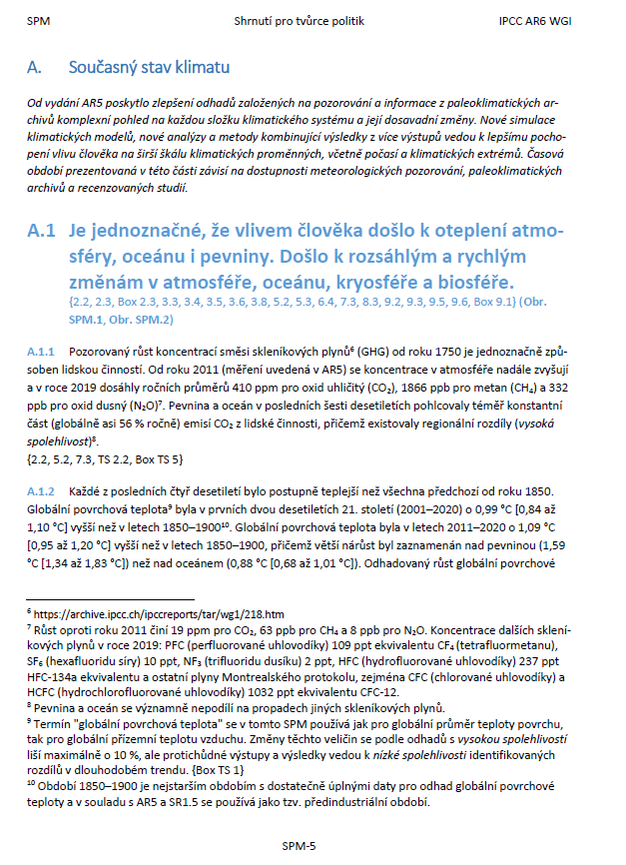
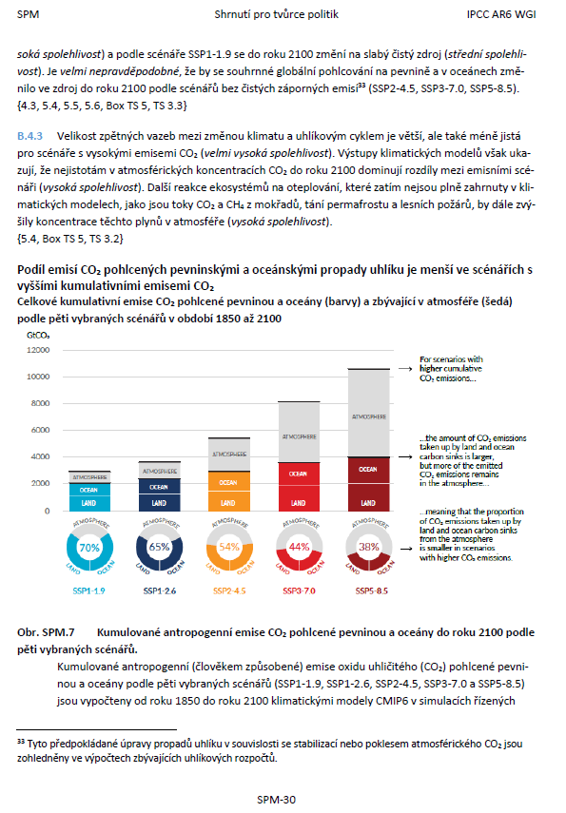
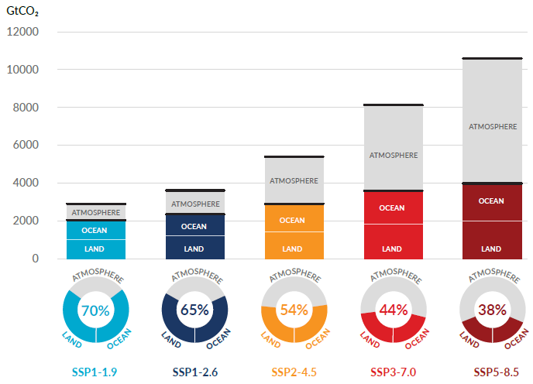

Slide 14
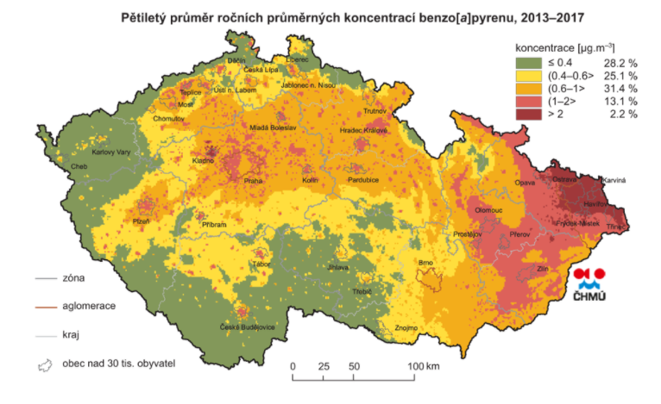
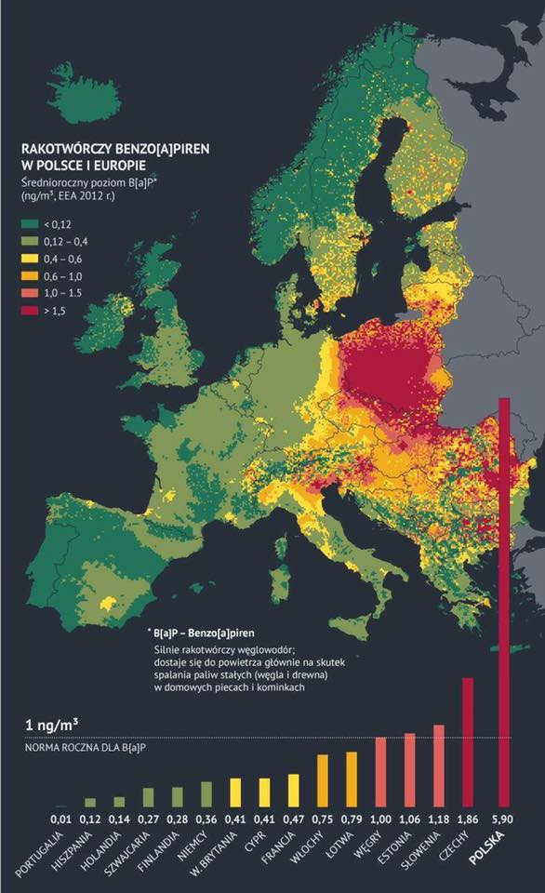
Změna klimatu a zdraví obyvatel
WHO upozorňuje na problémy hlavně v chudých oblastech
dostupnost lékařské péče, přístup k čisté vodě a nezávadným potravinám, ochrana před extrémními výkyvy počasí a znečištěným ovzduším
Evropa a Česko?
vlny horka, sezónní rozložení alergenních pylů, šíření infekčních chorob přenášených klíšťaty a komáry
úzká souvislost se znečištěným ovzduším
snížení emisí GHG sebou přináší snížení emisí prachu, karcinogenů, alergenů, …

Slide 15
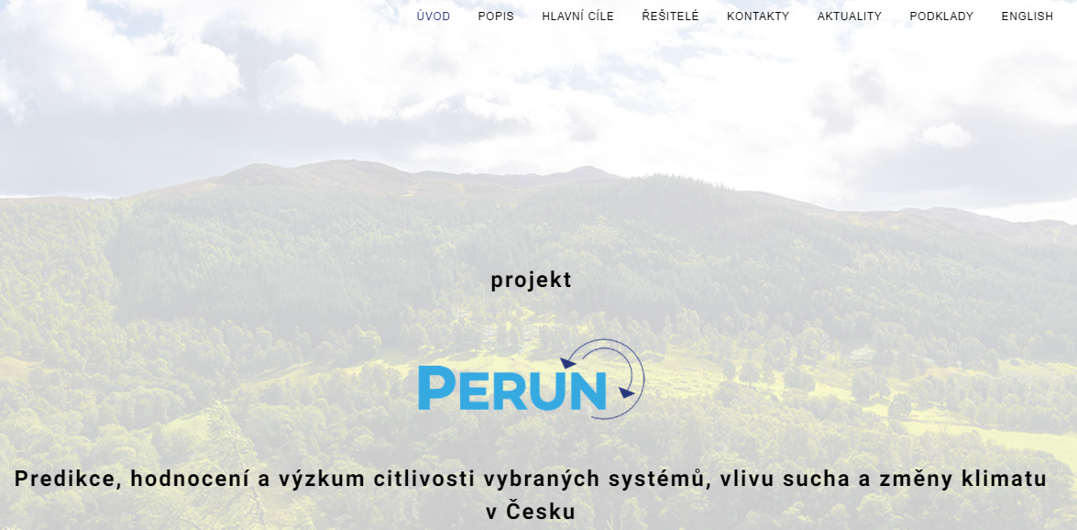
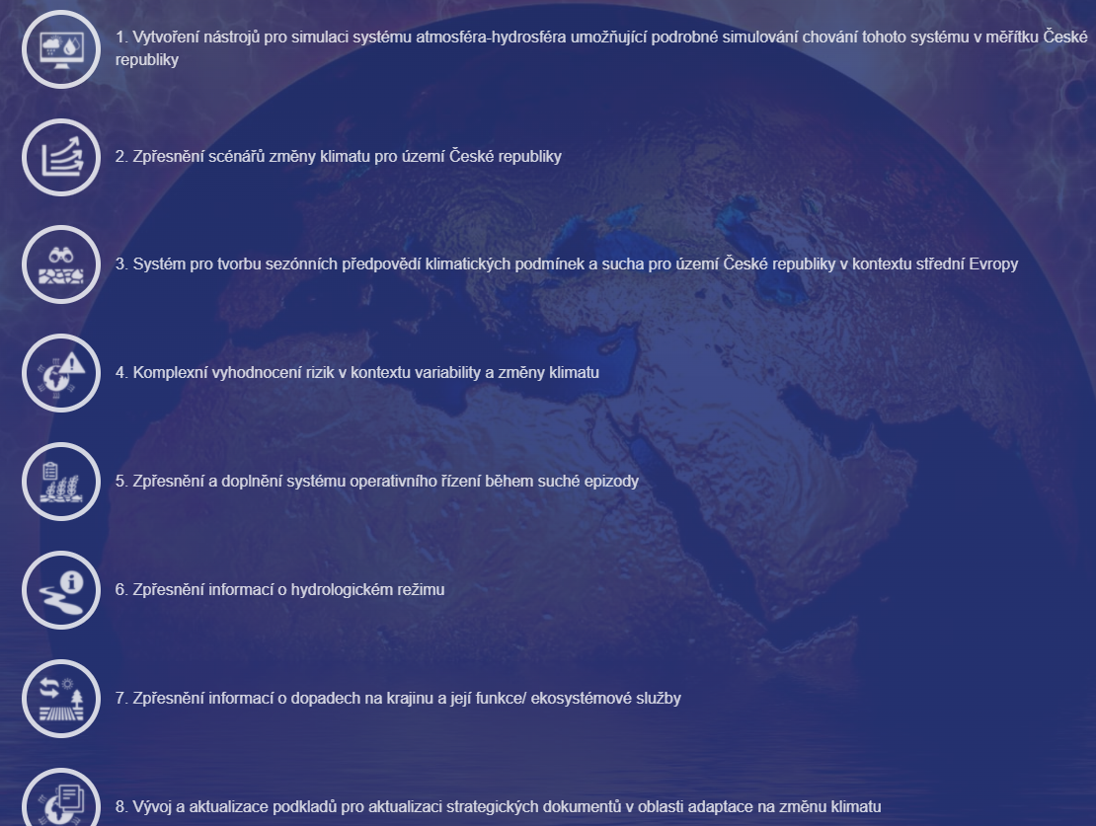
https://www.adapterraawards.cz/

Slide 16
Knihu je třeba chápat jako názorový výstup člověka, který dokáže zpracovávat a dávat do souvislostí informace, člověka, který je označován jako filantrop. Prostřednictvím nadace věnuje čas a peníze na stipendia nebo prevenci nemocí. Chudobu třetího světa začal vnímat i v souvislostech se změnou klimatu nejen jako důsledek, ale i jako překážku pro rozvoj uhlíkově neutrální společnosti. Nejde tedy o vědeckou publikaci.

Slide 17
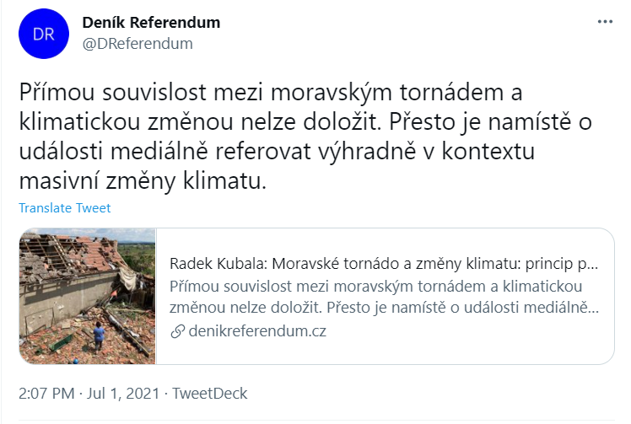
Omyly v diskusích o změně klimatu
Vliv skleníkových plynů na oteplování je nepotvrzená hypotéza
Množství CO2 je zcela zanedbatelné a není to škodlivina
Největší vliv na oteplování má vodní pára, protože je to nejvýznamnější skleníkový plyn
Klima se měnilo vždy
Nemůžeme poroučet větru dešti
Grónsko bylo za Vikingů zelené
Kolem Antarktidy je více ledu a tedy se ochlazuje
Když přestaneme v Evropě létat a jíst maso, tak to pomůže klimatu
Neumíte předpovědět počasí na zítřek, a předpovídáte do konce století
Když přeletíme z New Yorku do Los Angeles, tak se oteplí o 20 °C a přežijeme to

Slide 18
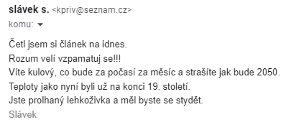
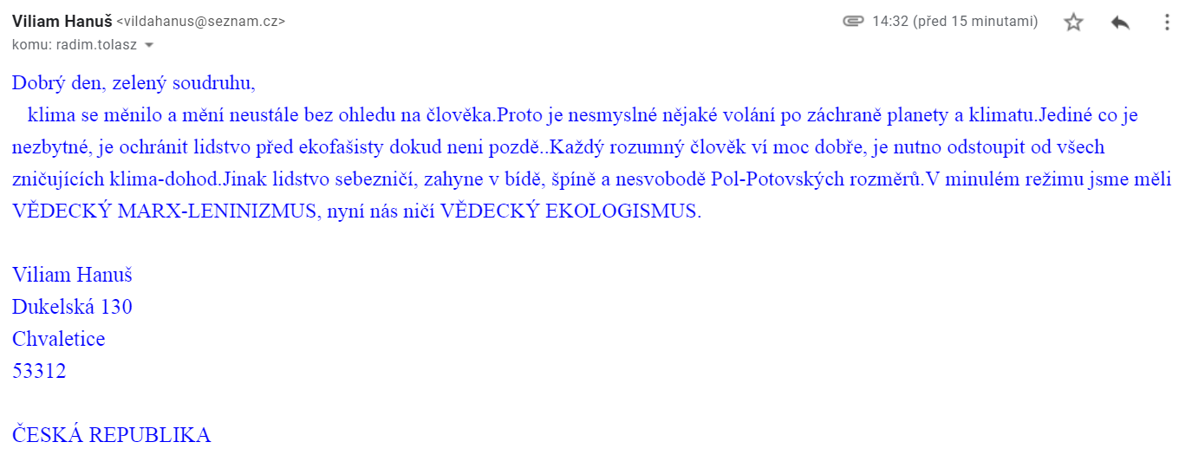
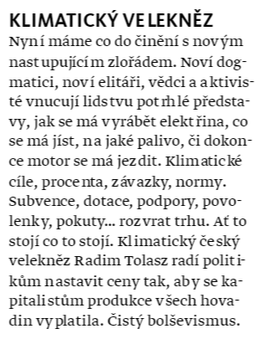
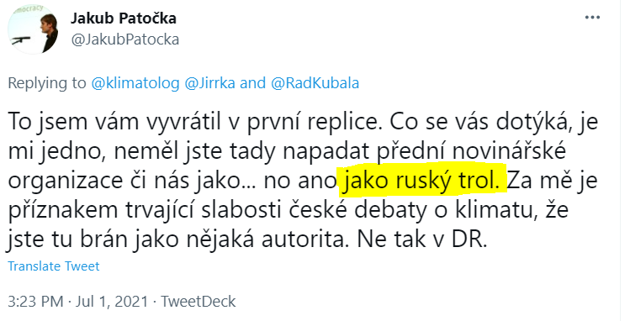
Klimatická diskuse v Česku

Slide 19
Změna klimatu Čísla a fakta (diskuse)
Radim Tolasz
7. listopadu 2022,
RECETOX Brno

